Slide 1
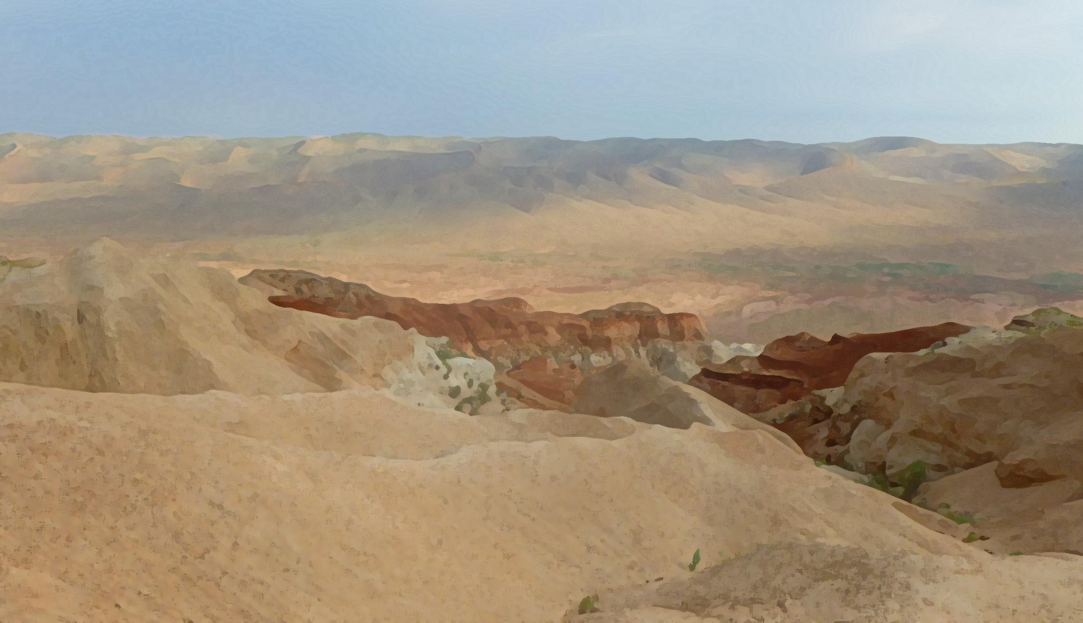



Slide 2
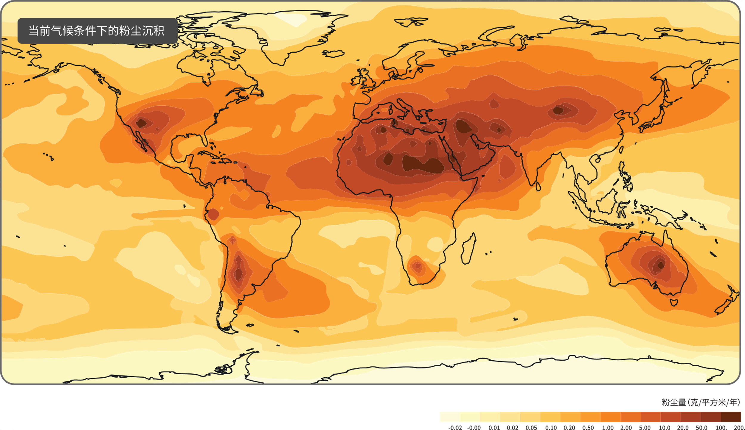
粉尘是怎么回事？
粉尘是细颗粒的沉积物，来自陆地上的岩石侵蚀，由风带到大气中，后又回到陆地和海洋。大气中随时都有 1700-2000 万吨的粉尘。某些地方最终会比其他地方沉积更多的灰尘。

Slide 3
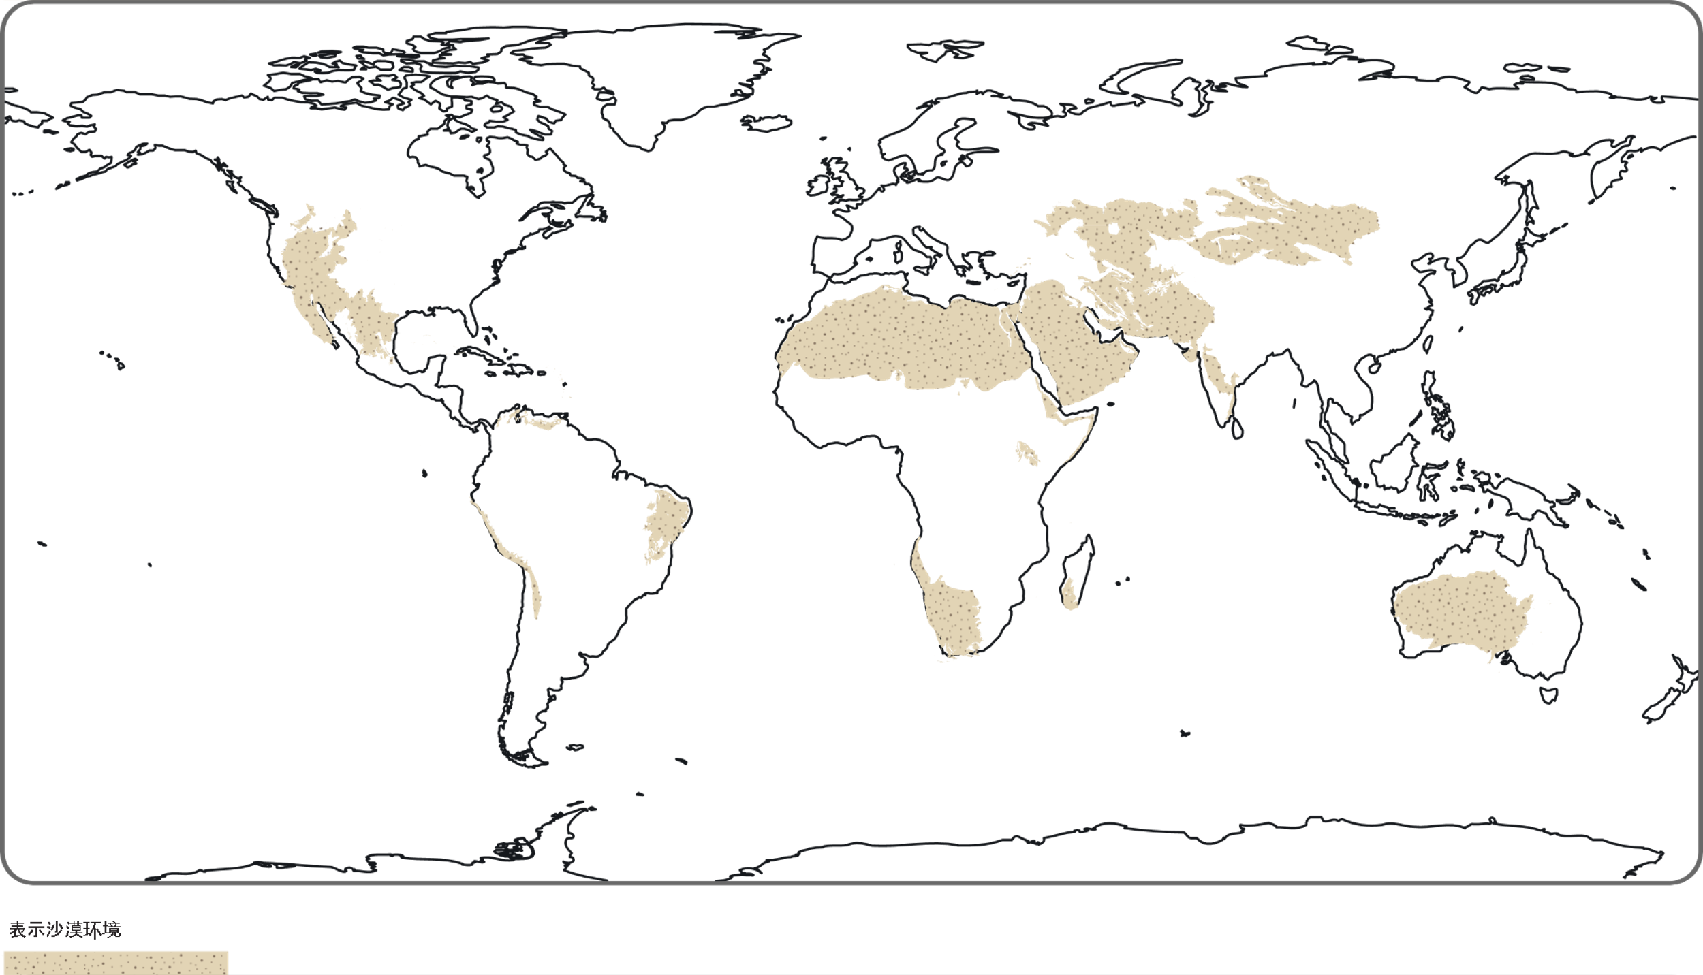
粉尘来自何处？
气候干旱的地区会产生大量粉尘。大气中的大部分粉尘来自沙漠。非洲北部的撒哈拉沙漠产生的大气粉尘比全球任何其他地区都要多。
Notes:
更新为采用新颜色版本

Slide 4
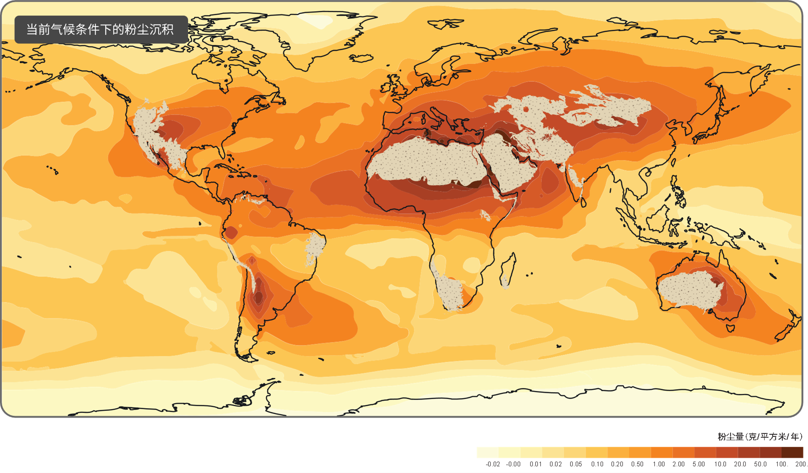
粉尘来自何处？
气候干旱的地区会产生大量粉尘。大气中的大部分粉尘来自沙漠。非洲北部的撒哈拉沙漠产生的大气粉尘比全球任何其他地区都要多。
Notes:
添加沙漠图例

Slide 5
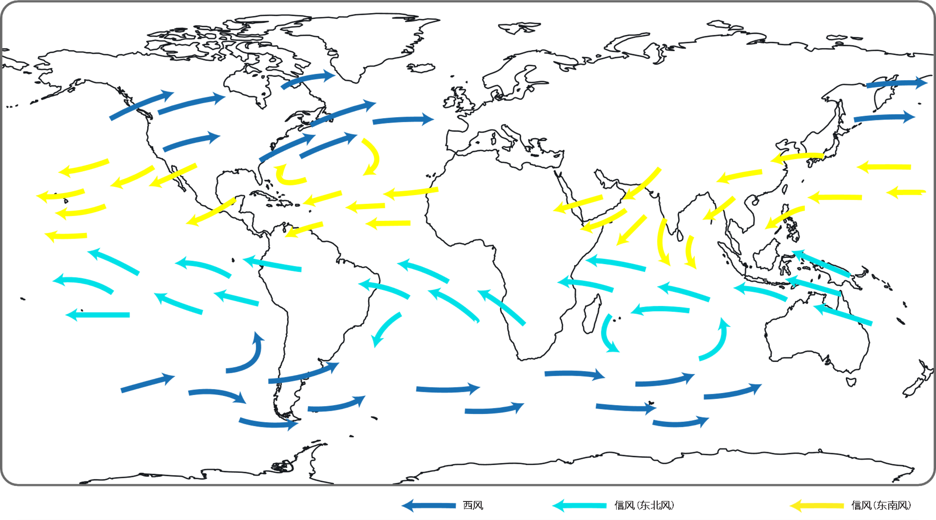
粉尘四处移动的原因是什么？
以可预测模式吹来的风将粉尘带到全球各地。风可以将粉尘从来源地带离数千英里。
Notes:
更新堆叠版本的风图例（如幻灯片 6）

Slide 6
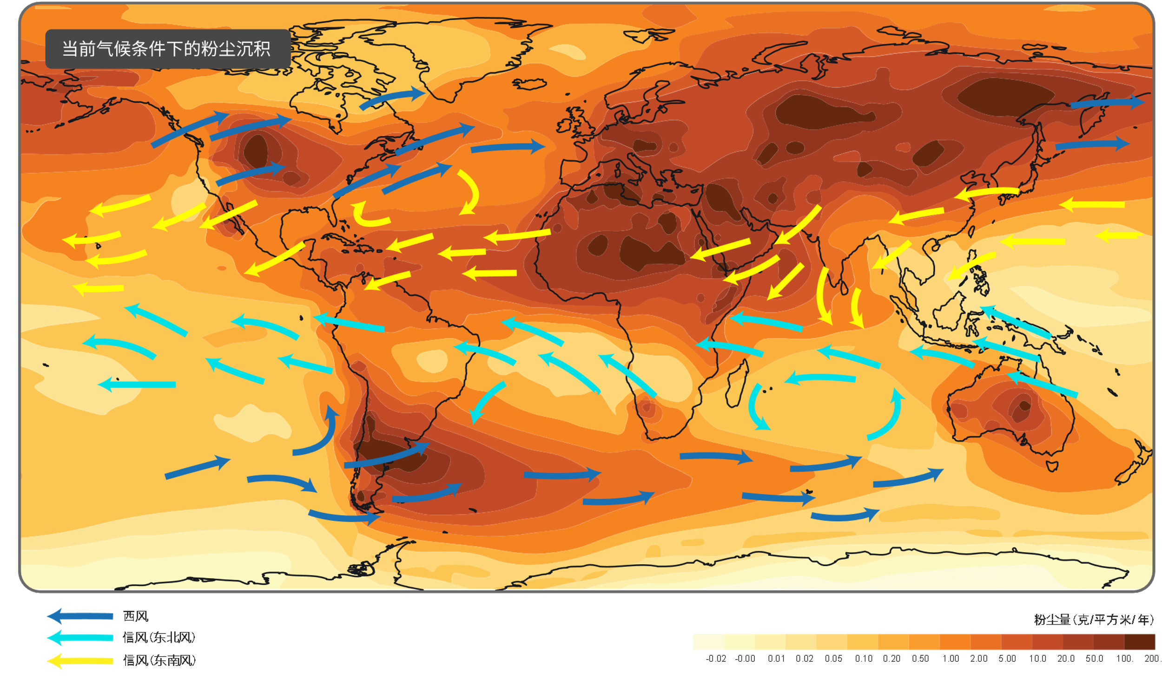
粉尘四处移动的原因是什么？
盛行风将粉尘带到全球各地。风可以将粉尘从来源地带到数千英里外。

Slide 7
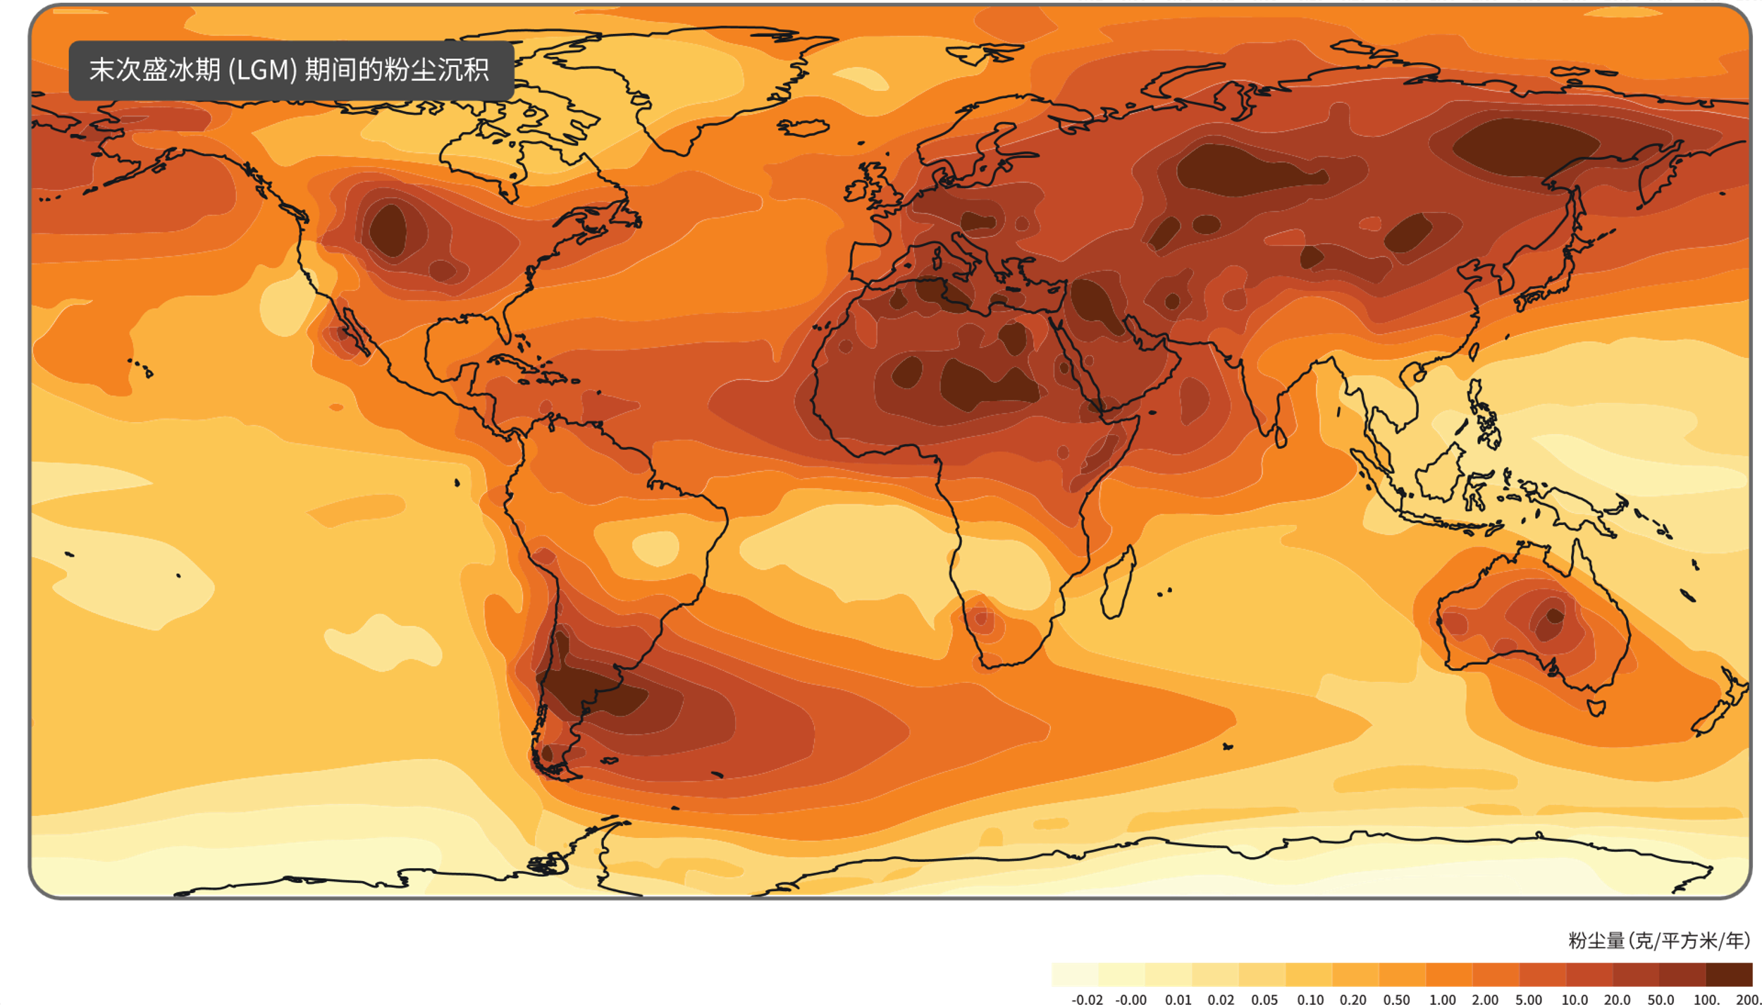
当地始终尘土飞扬吗？
在地球的整个历史中，大气中的粉尘含量一直在变化。这张地图显示了大约 22,000 年前的末次盛冰期的粉尘沉积物，当时气候要冷很多。

Slide 8
当地始终尘土飞扬吗？
与当今的粉尘含量（左）相比，末次盛冰期的粉尘含量（右）要多得多。冰河时期尘土飞扬，因为不断移动的冰川和冰盖将基岩磨成细粒粉尘，这些粉尘会随风飘走。

Slide 9
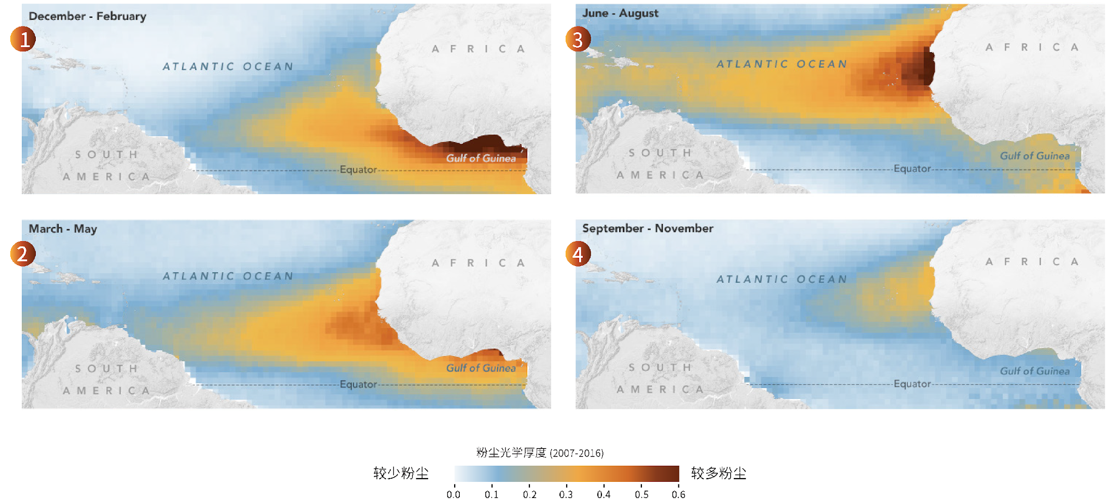
一年中的某些时刻是否更加尘土飞扬？
空气中的粉尘含量随温度和风场的改变而发生季节性变化。在大西洋，尘土飞扬的月份是 6 月至 8 月。

Slide 10
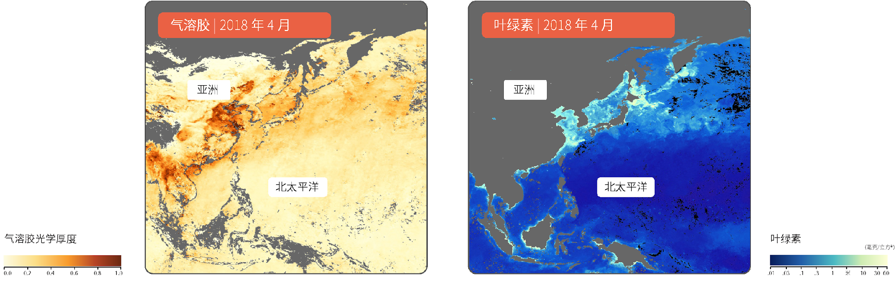
粉尘如何影响地球气候？
沉入海洋的粉尘会为水中加入铁元素和其他营养物质，从而帮助浮游植物生长。浮游植物从大气中带走二氧化碳，这有助于气候降温。浮游植物每年从大气中去除大约 10 千兆吨的碳。空气中的粉尘还会通过散射光和吸收太阳能量来影响气候。
悬浮在空气中的微小颗粒称为气溶胶。每年 4 月和 5 月，风将大量粉尘气溶胶从中亚带到北太平洋。
在叶绿素水平较高的地方，浮游植物大量生长（在海洋中显示为明亮的区域）。4 月和 5 月期间从亚洲进入海洋的大量粉尘使浮游植物种群得以生长。

Slide 11
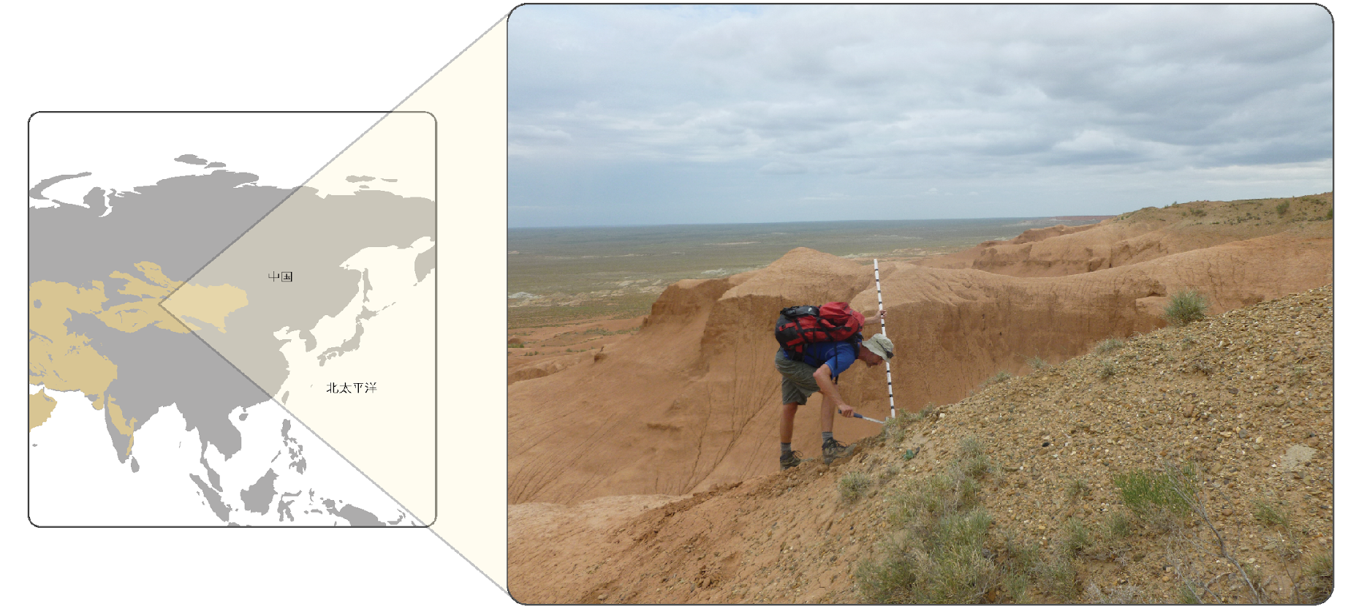
我们如何了解关于粉尘的诸多事宜？
科学家研究中国新疆准噶尔盆地产生粉尘的岩石，以了解东亚的过去气候。
地质学家运用 Jacob Staff 测量仪来测量沉积岩层的厚度。

Slide 12


信息来源
粉尘假说由 UCAR 科学教育中心建立，作为支持 NSF 资助项目的教育活动的一部分：PIRE：粉尘促使大气中二氧化碳含量的下降，形成北半球冰川作用的触发因素（奖项 #1545859）
粉尘处理数据图来源于：
Mahowald, N. M., D. R. Muhs, S. Levis, P. J. Rasch, M. Yoshioka, C. S. Zender, and C. Luo (2006), Change in atmospheric
mineral aerosols in response to climate: Last glacial period, preindustrial, modern, and doubled carbon dioxide climates, J. Geophys.Res., 111, D10202, doi:10.1029/2005JD006653.
来自 NASA 地球观测的气溶胶和叶绿素数据图：
https://neo.gsfc.nasa.gov/view.php?datasetId=MODAL2_M_AER_OD&year=2018
https://neo.gsfc.nasa.gov/view.php?datasetId=MY1DMM_CHLORA&date=2018-12-01
粉尘的移动之旅：
https://earthobservatory.nasa.gov/images/146122/a-dusty-journey
生物群落地图：全球沙漠：
https://commons.wikimedia.org/wiki/File:Biome_map_13.svg
盛行风：
https://en.wikipedia.org/wiki/Prevailing_winds#/media/File:Map_prevailing_winds_on_earth.png

